Slide 1
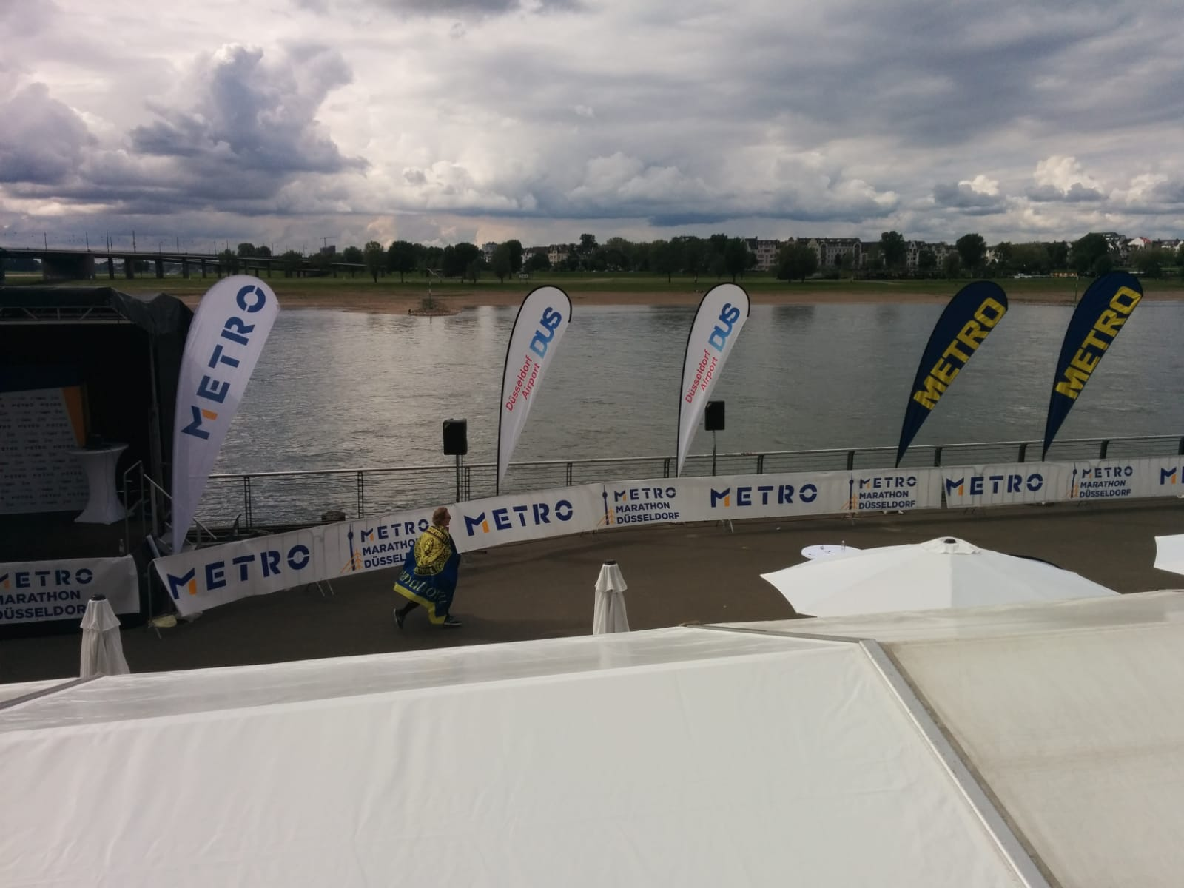

Slide 2
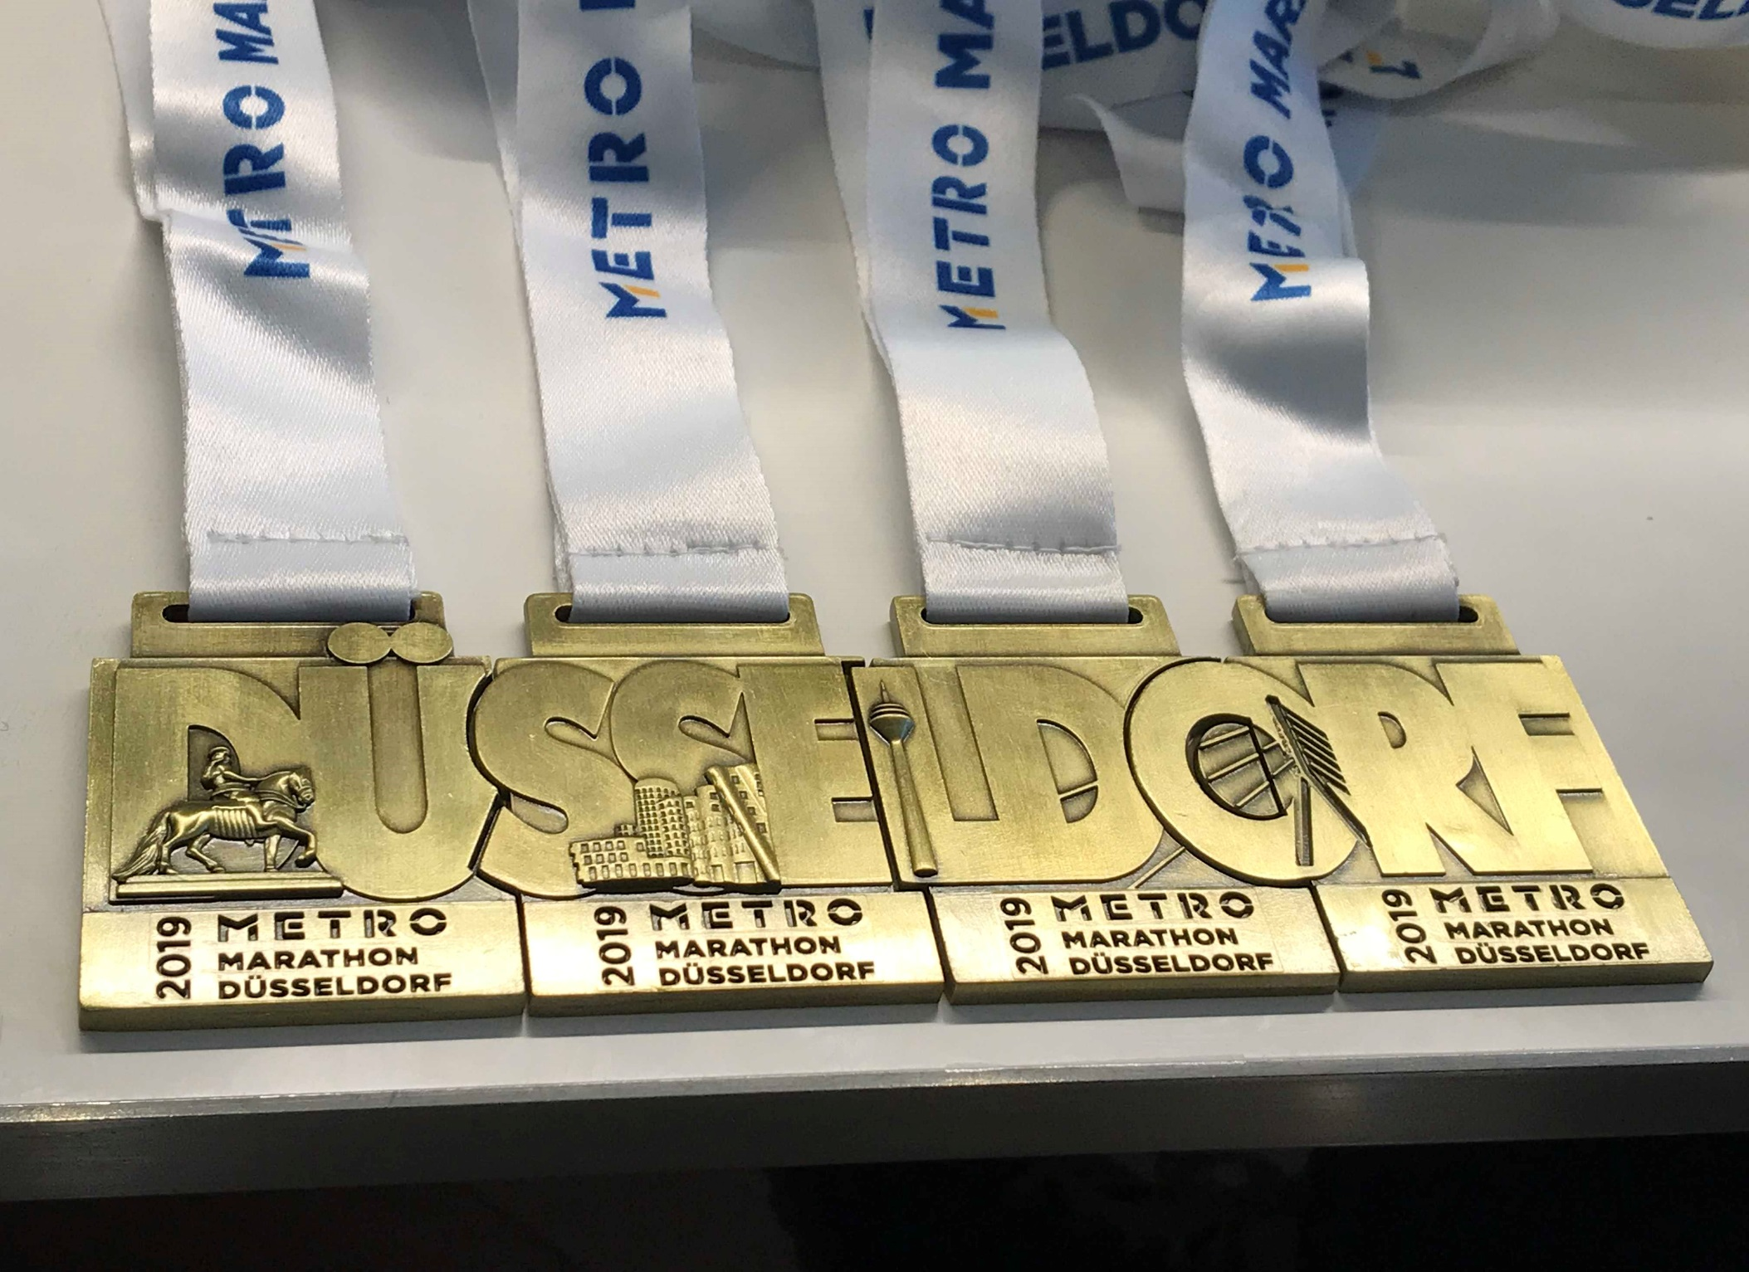
MONIKA
THOMAS
IRIS

Slide 3
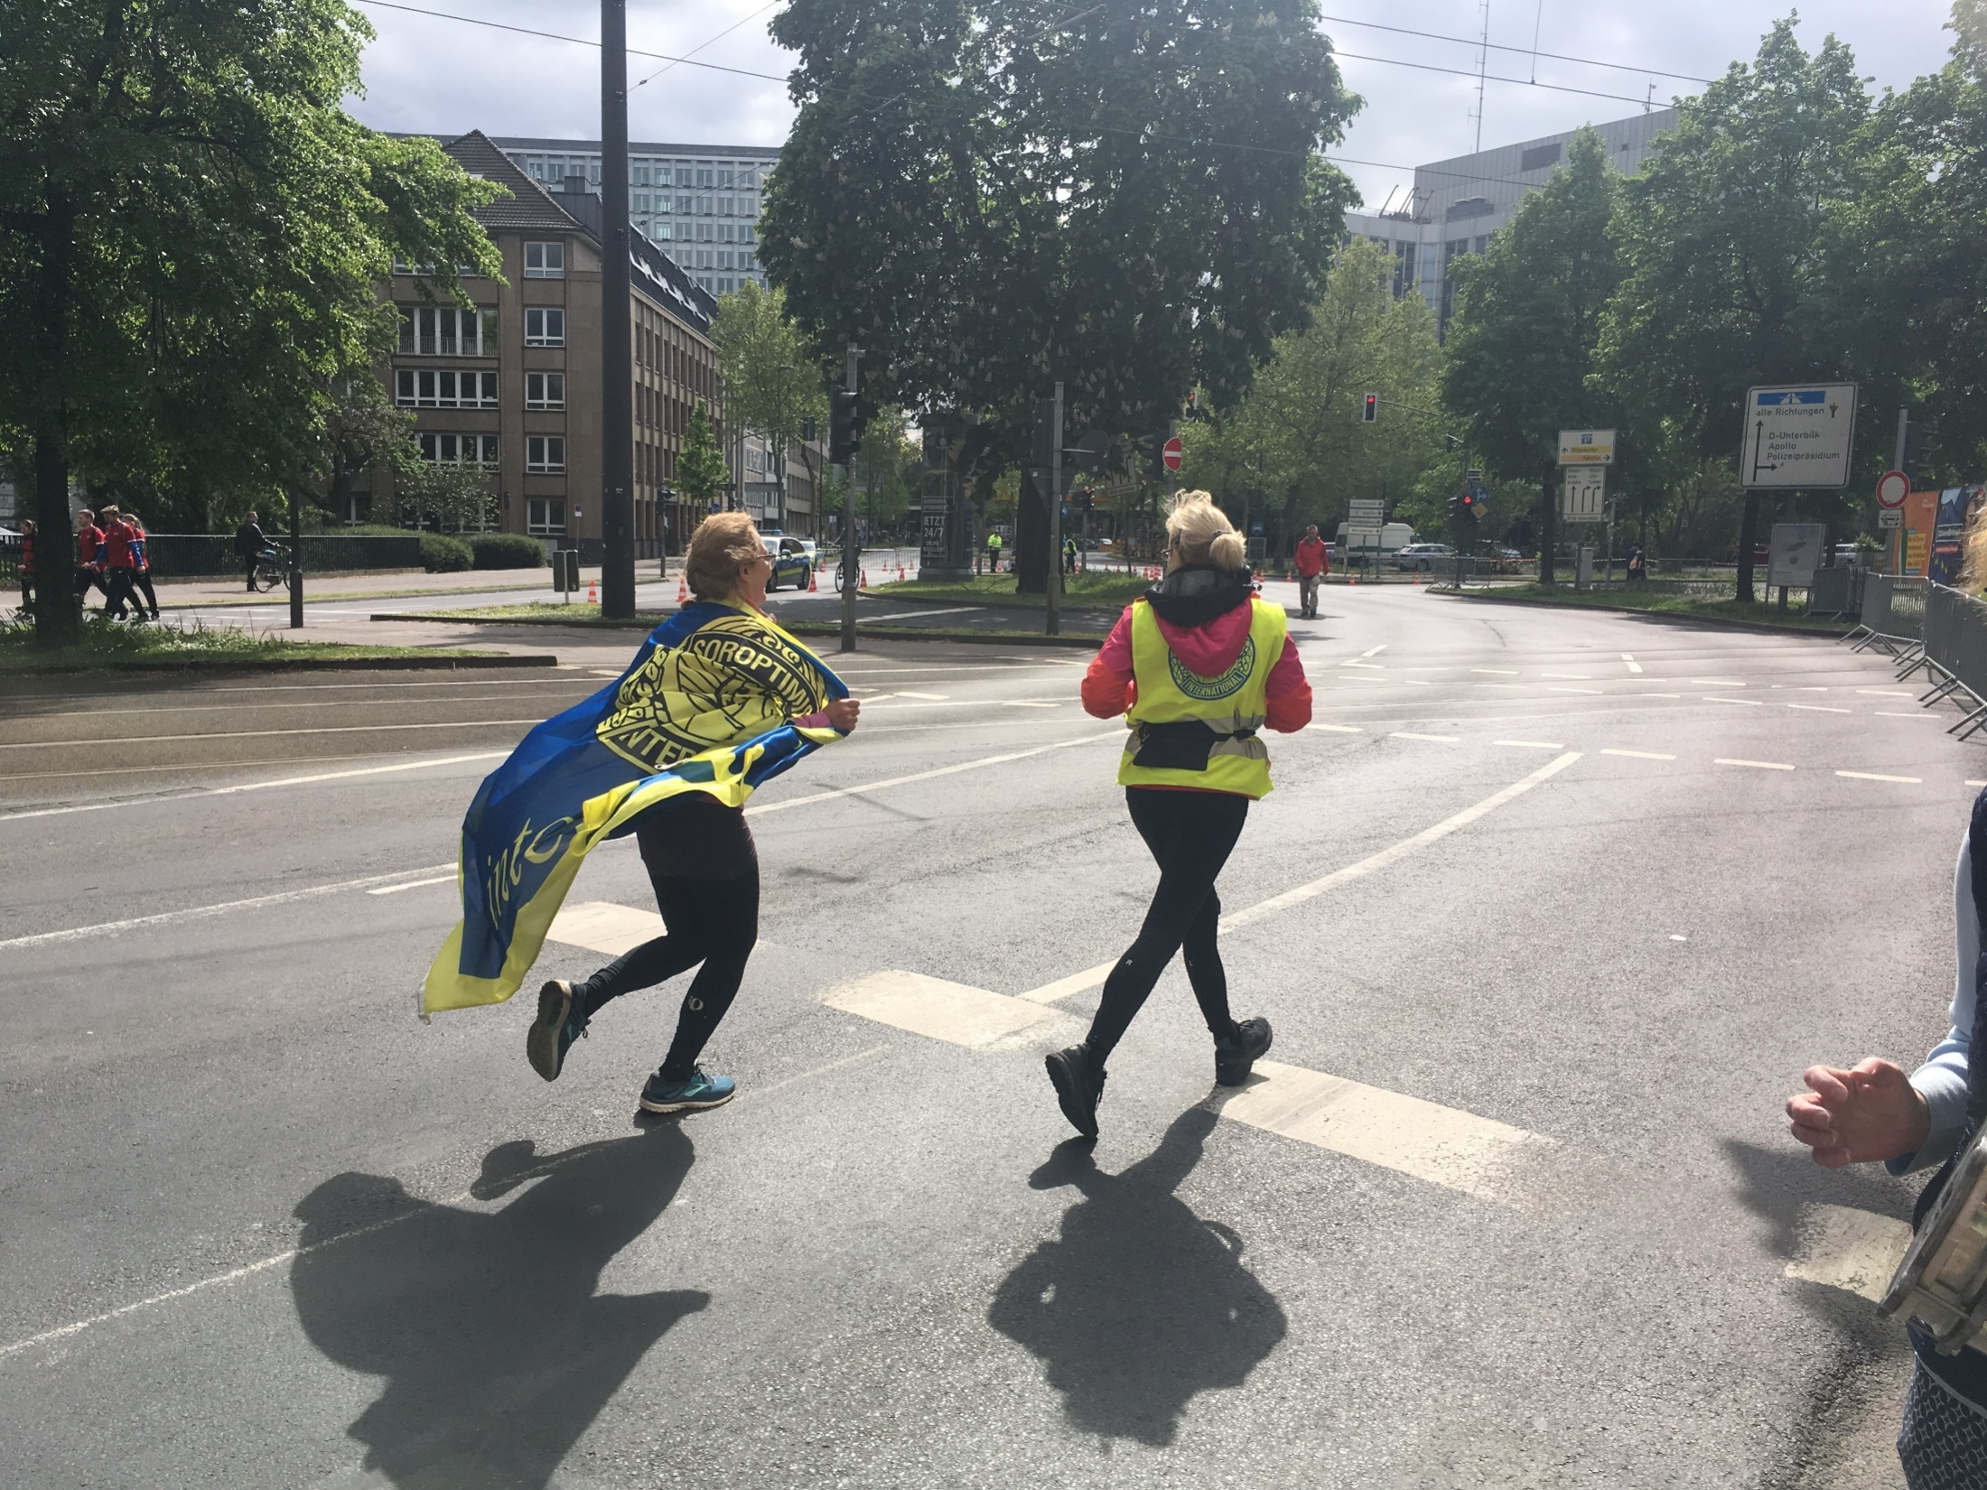
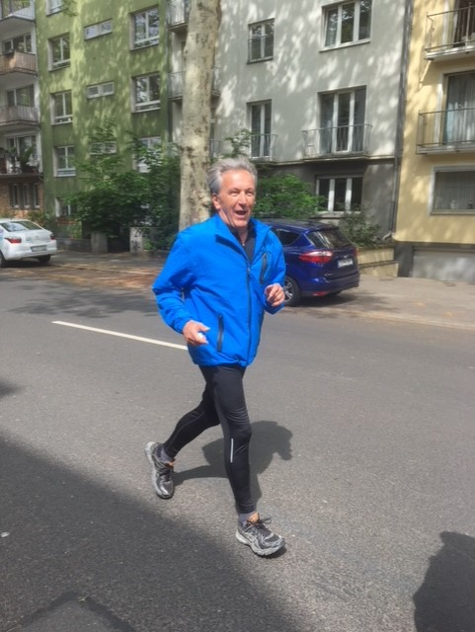
11.3 + 13.1 + 8,6 + 9,2

Slide 4
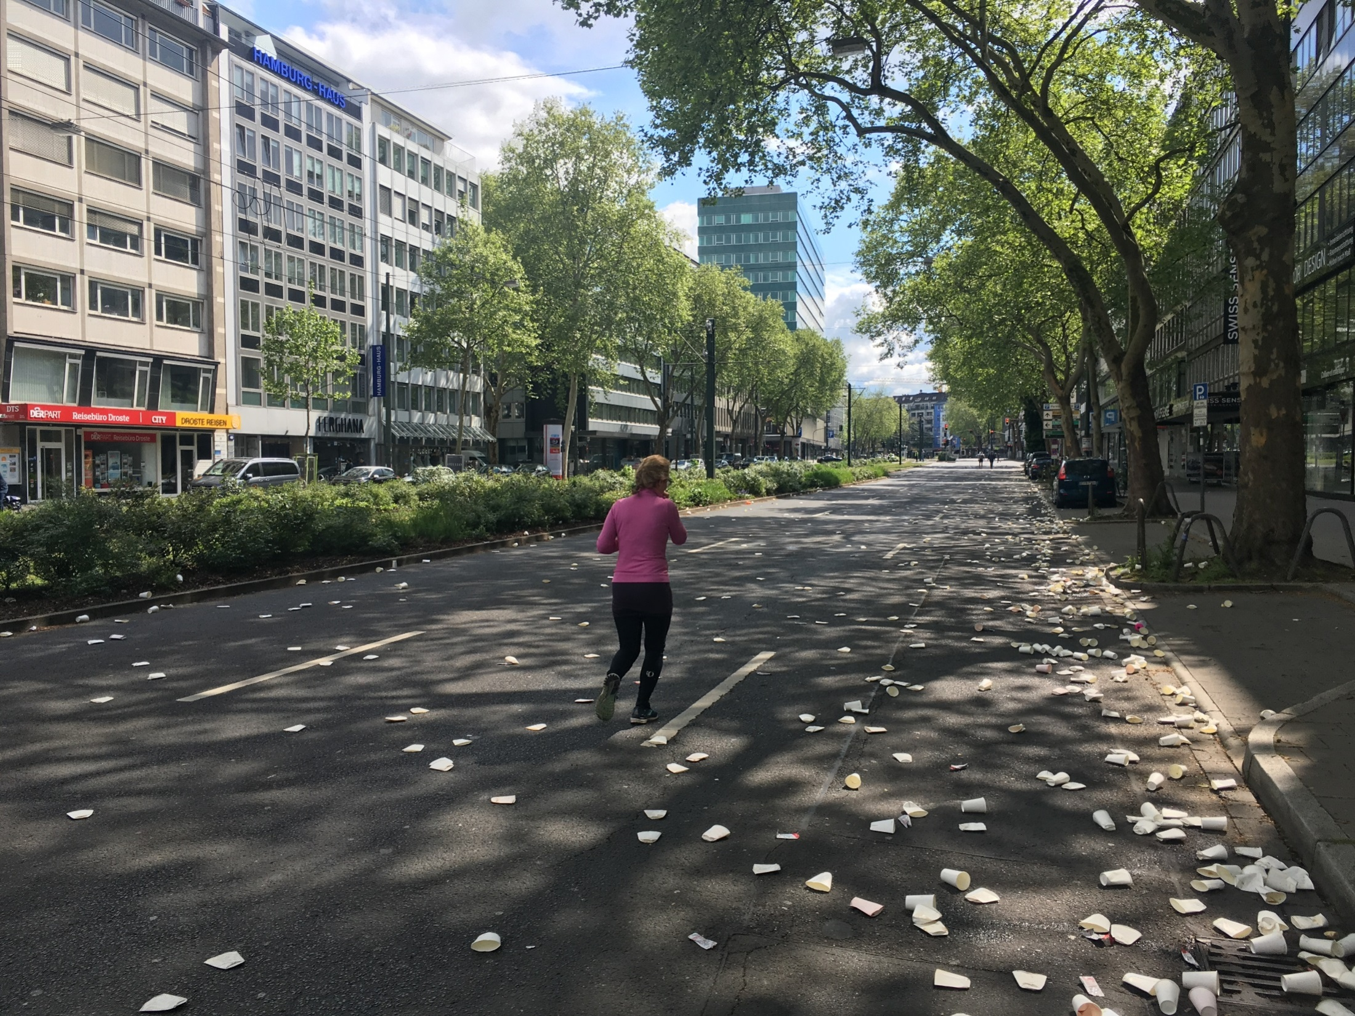
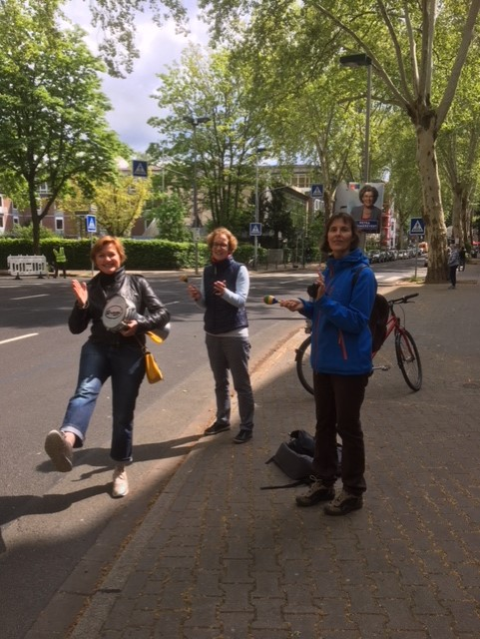
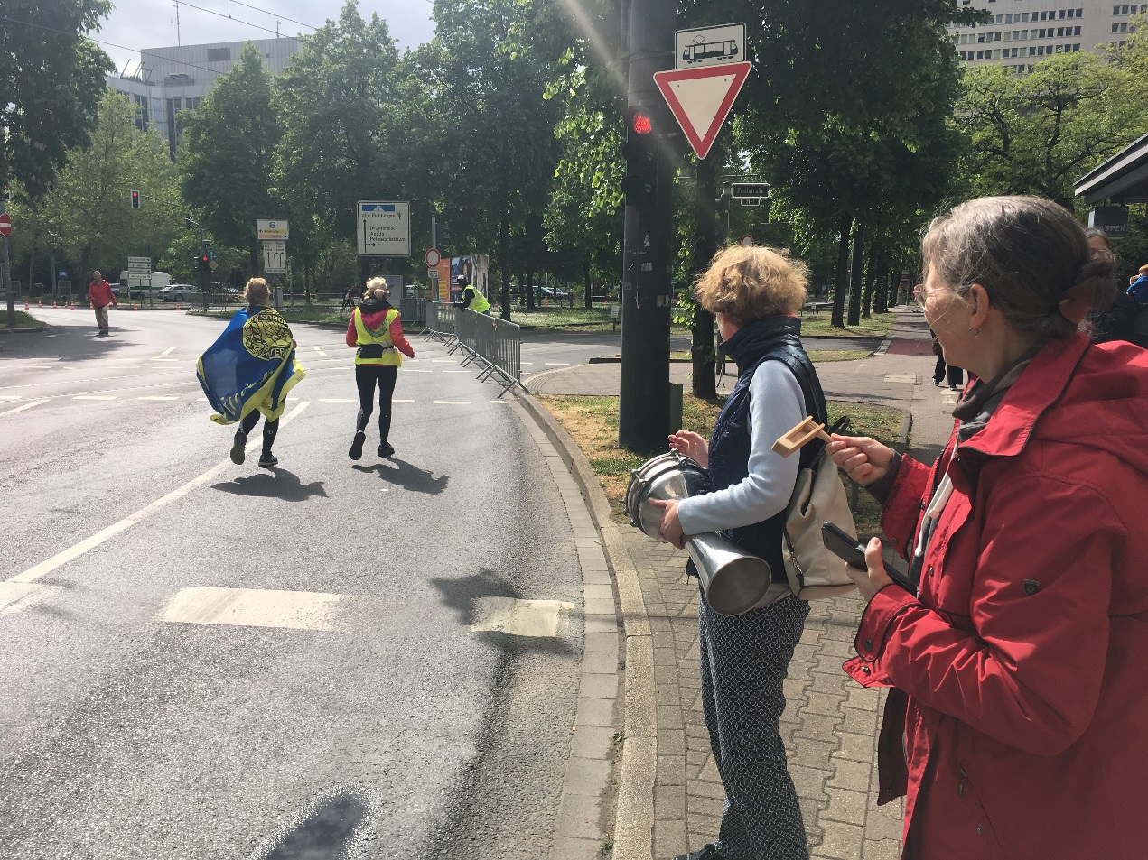
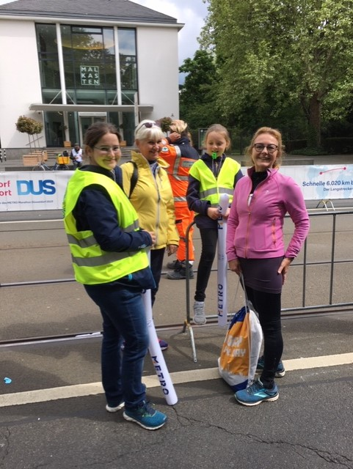
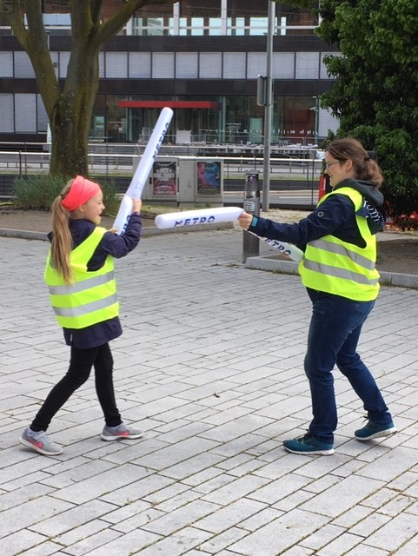
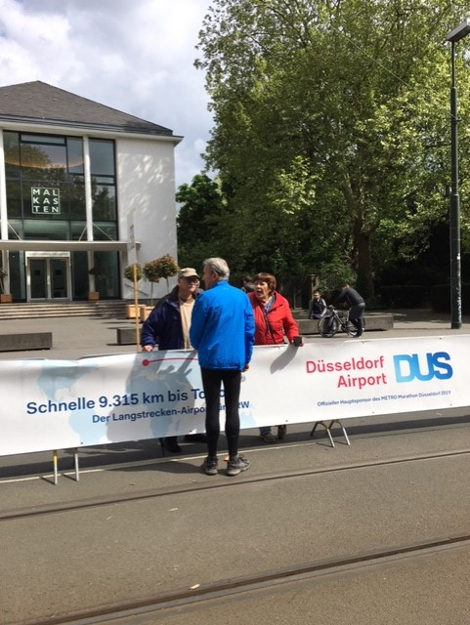

Slide 5
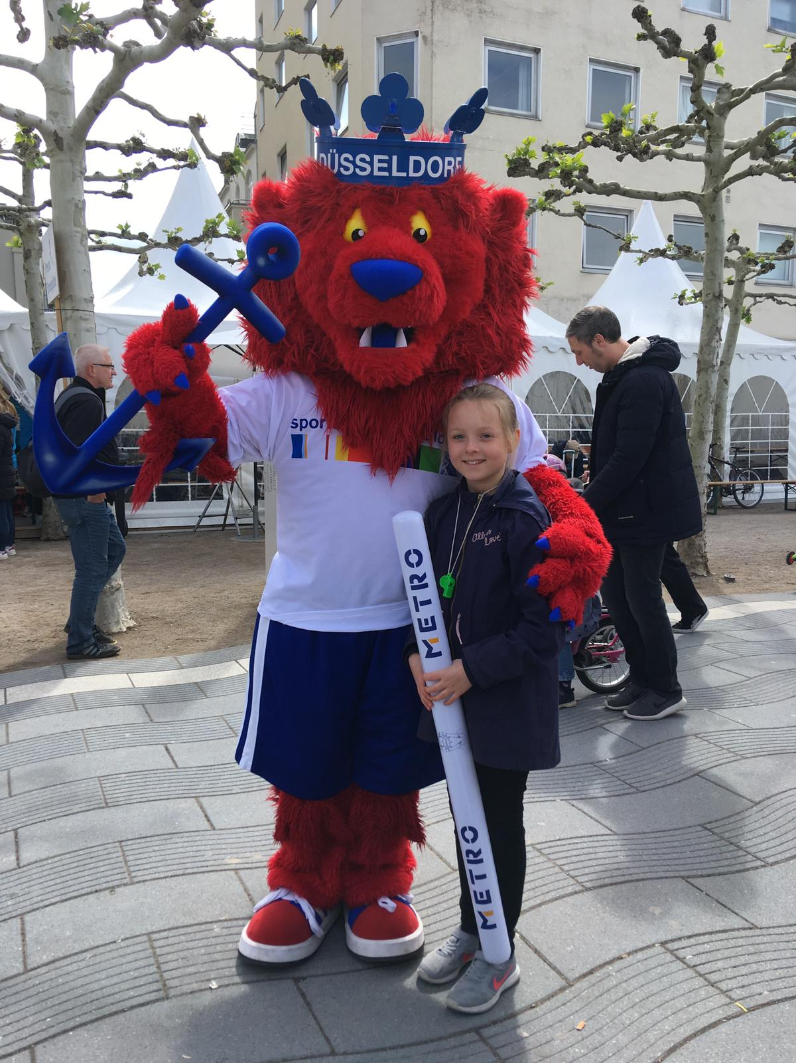
Maria
Ann-Katrin
Carlotta
Susanne
Ingeborg

Slide 6
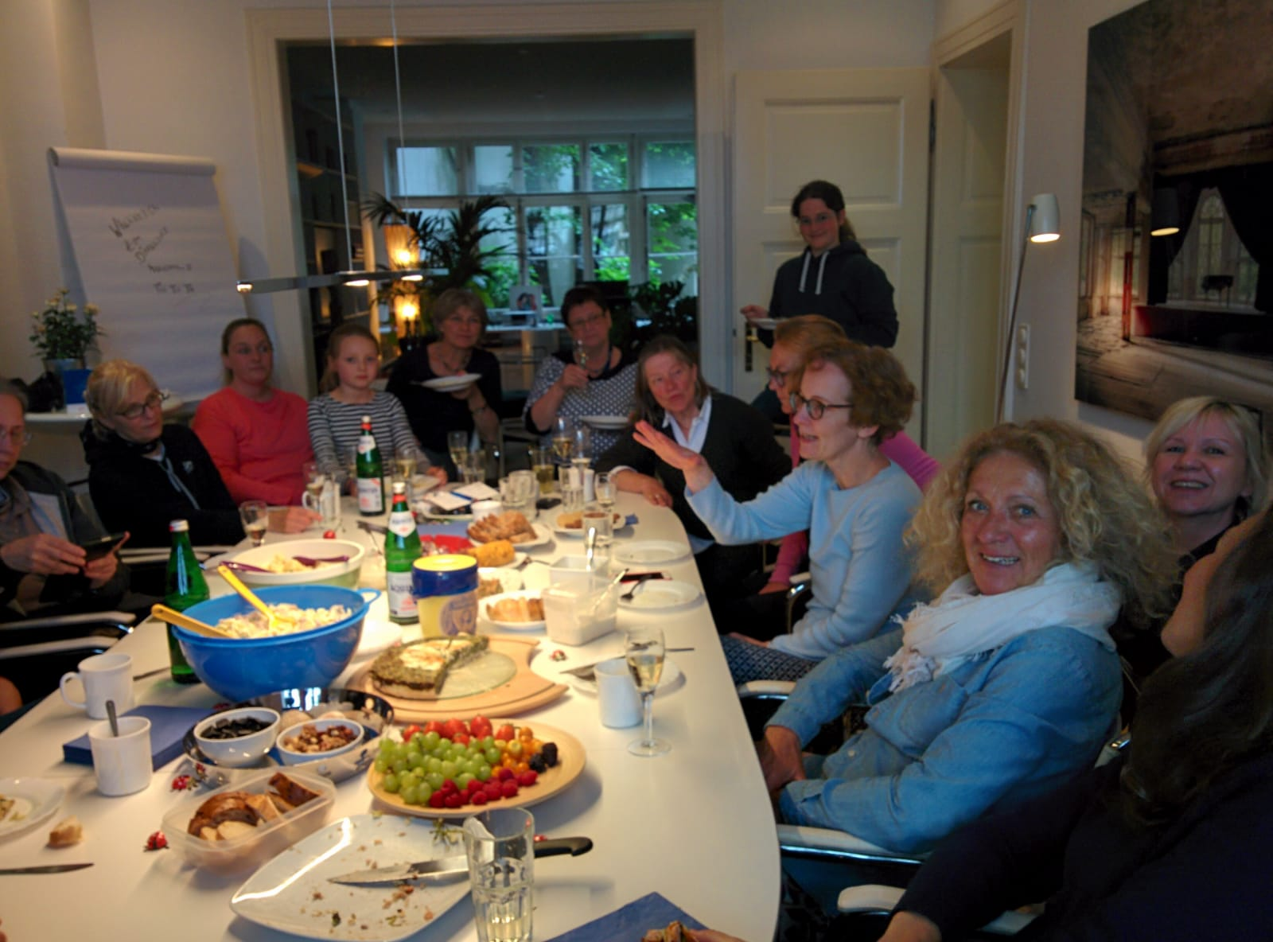
Traute
Brigitte
Diede
Helga
Henrike
Ruth B.-H.
Tabea
Hannelore
Sybille
Astried
Christel

Slide 7
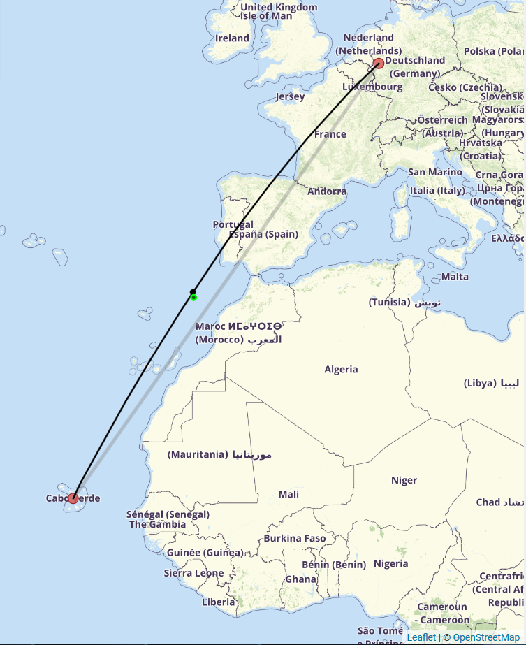
6 Stunden Flugzeit
Weiter, als bis zum Nordpol!
4.790 KM

Slide 8
Save the day!
Der nächste Marathon ist am 26. April 2020

